Slide 1
«Велосипед» Сервис доставки еды на дом
Создатель приложения – Шкидина Арсений
2026

Slide 2
Этапы работы над приложением:
Разработка основной идеи проекта;
Выбор инструментов для создания проекта;

Slide 3
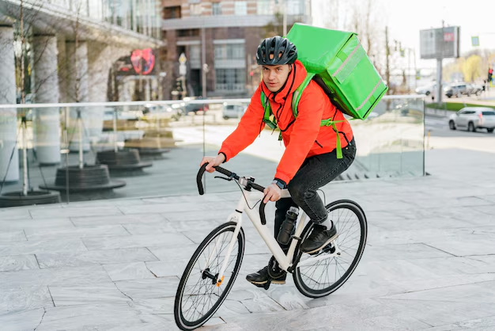


Разработка основной идеи проекта:
«Велосипед» - сервис доставки еды на дом

Slide 4
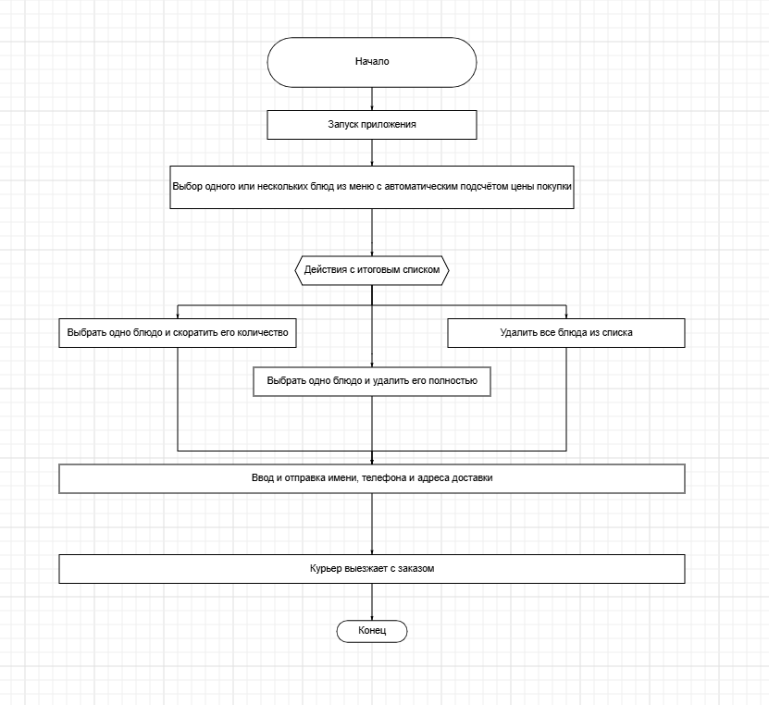

Slide 5



Выбор инструментов для создания проекта

